Slide 1

01 – CAP teorém a jeho vztah k NoSQL databázím
Author of CAP theorem is bald so he needs a CAP

Slide 2
NoSQL databáze (Not only SQL)
distribuované systémy
Systémy s distribuovaným výpočetním výkonem
paralelizace = úspora času
Systémy s distribuovaným úložištěm
vyšší redundance, propustnost a dostupnost
vyšší kapacita
škálování
Tradiční RDBMS
vertikální škálování
Distribuované NoSQL
horizontální škálování

Slide 3
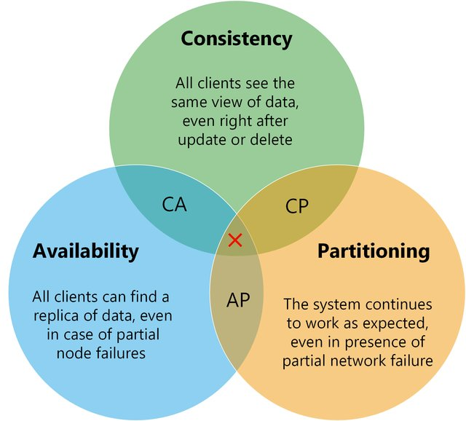
CAP teorém
3 základní vlastnosti distribuovaných systémů
Consistency
každé čtení vrátí aktuální data
Availability
na každý požadavek přijde správná odpověď
Partition tolerance
systém funguje i po výpadku

Slide 4
Realita
každý distribuovaný systém musí splňovat partition tolerance
tradeoff mezi Consistency a Availability
P + C = not available
Pokud systém nedokáže vrátit aktuální data tak vrátí chybu
P + A = not consistent
neexistuje záruka, že čtená data jsou aktuální
C + A = not partition tolerant
Nejlepší možná dostupnost

Slide 5
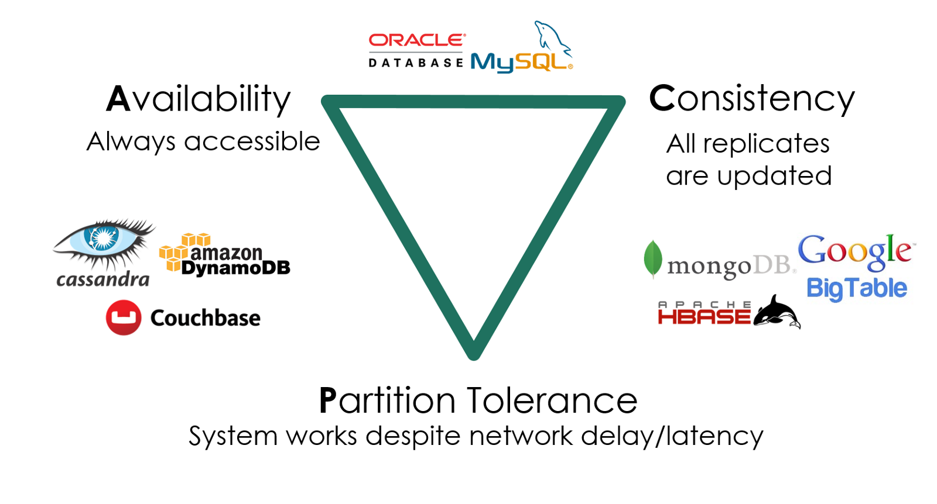

Slide 6
Segmentovaná konzistence a dostupnost
Každá komponenta systému splňuje část CAP teorému.
podle dat (filesystems)
jiná data mohou vyžadovat jinou úroveň dostupnosti a segmentace
podle operací (databases)
zápis může splňovat něco jiného, než čtení

Slide 7

07 – Aplikační server a JNDI služba
popis aplikačního serveru, webový kontejner, EJB kontejner, využití JNDI ke konfiguraci datových zdrojů

Slide 8

Aplikační server
Serverová aplikace poskytující knihovny dle specifikací Java EE platformy
Tyto knihovny implementují veškerá API obsažená v Java EE

Slide 9
Aplikační server zajišťuje
Vývoj webových aplikací
Java Servlets, Java Server Pages (JSP),…
Dependency management
správa závislostí
Přístup k DB
Java Persistence API (ORM)
Vývoj sdílené business logiky
Enterprise Java Beans (EJB)
Podpora technologií Webových služeb
SOA, REST

Slide 10
Komponenty
aplikace je složena z komponent
nasazují se na server
nejdůležitější 2 typy komponent:
Webové komponenty
servlety, JSP soubory a JSF soubory.
Enterprise JavaBeans (EJB) komponenty
javovské třídy, které tvoří logiku aplikace a manipulují s daty

Slide 11
Kontejnery
komponenty se spouštějí v kontejnerech
přidávají funkcionalitu
Webový kontejner
Mapuje URL adresy na servlety, řízení životního cyklu,..
EJB kontejner
komunikace s klientem, dependency injection, řízení životního cyklu,..

Slide 13
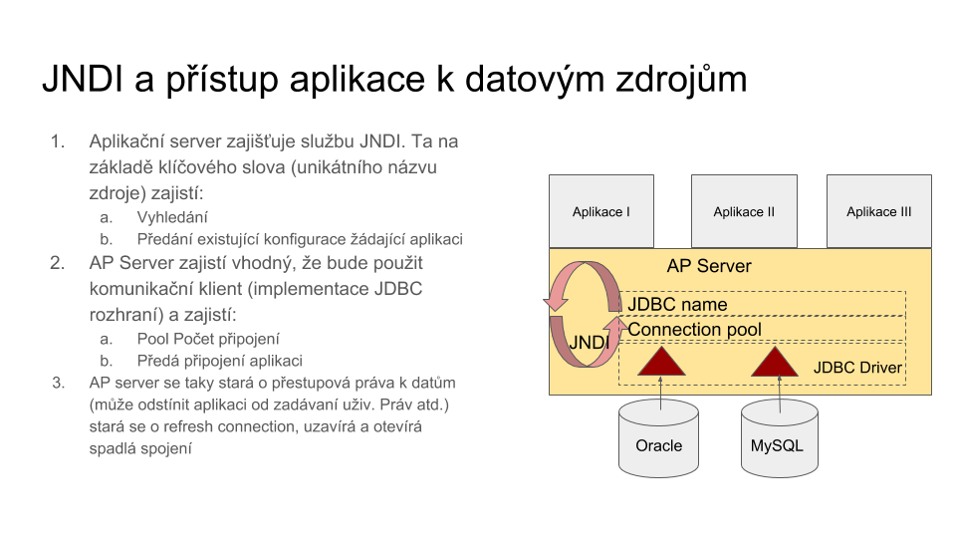
JNDI (Java Naming and Directory Interface)
služba aplikačního serveru zajišťující jednotný přístup k datům
všechno nastaví administrátor
driver
connection pool (usrname, pswrd, url,..)
název JDBC zdroje
programátor zadá jen název datového zdroje (JDBC)
JNDI ho připojí k DB
nemusí se jebat s nastavováním DB

Slide 14
21 – Reprezentace znalostí a inference pomocí fuzzy systémů

Slide 15
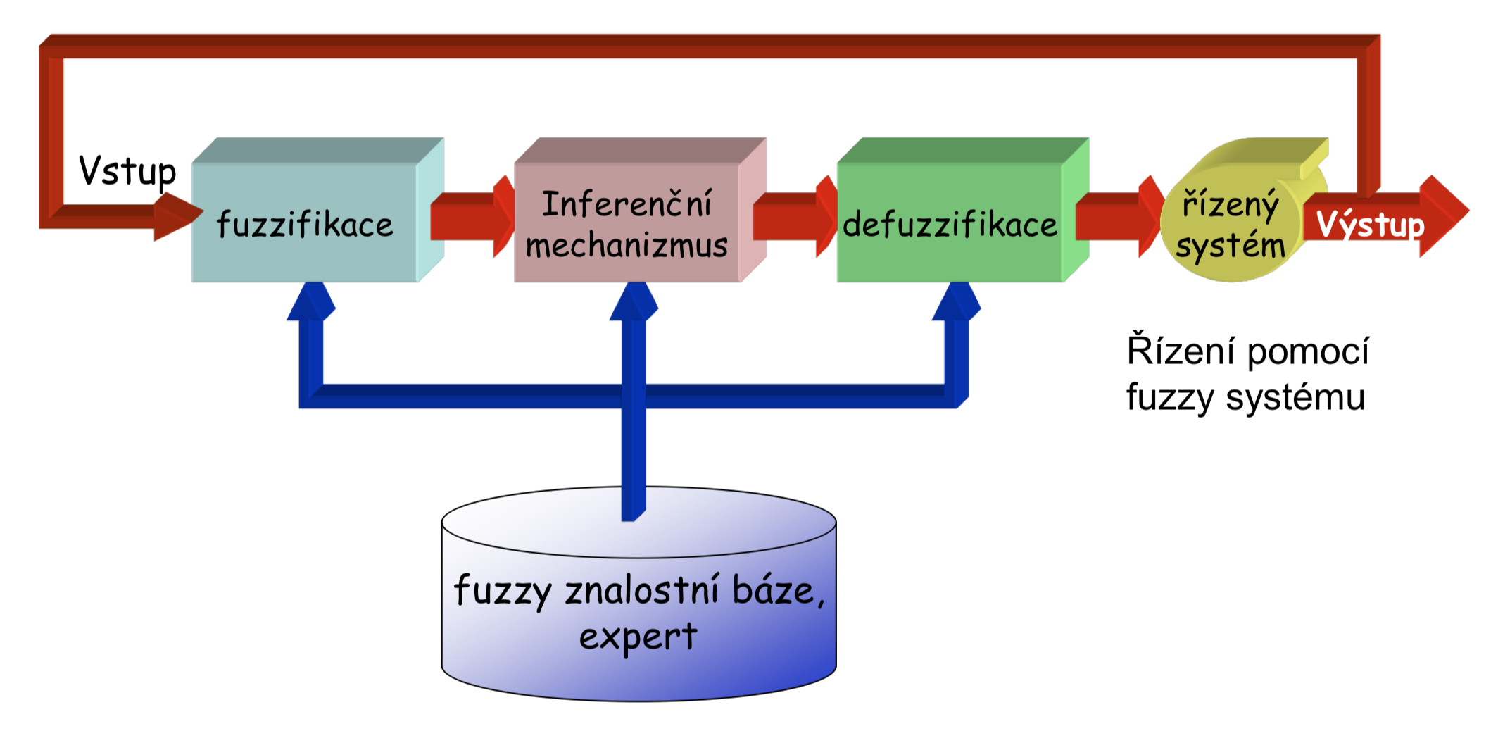
Fuzzy Znalostní Systém

Slide 16
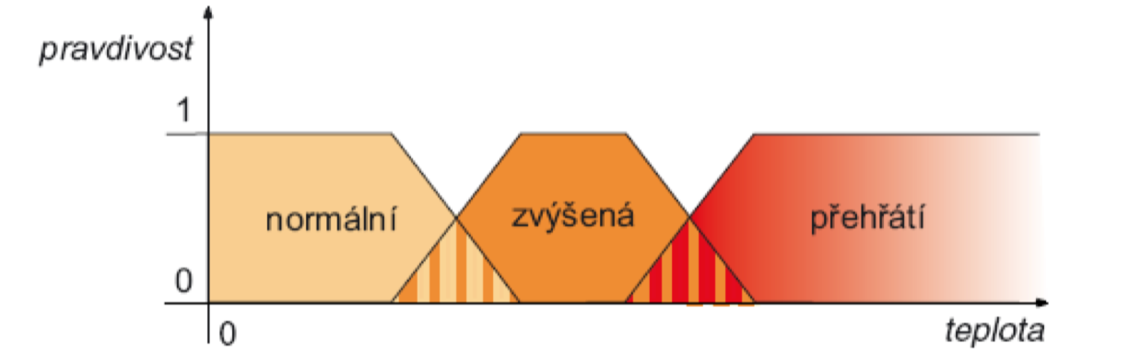
1. Fuzzyfikace
převod číselné vstupní hodnoty na pravdivostní hodnotu termů
pomocí funkce příslušnosti

Slide 17
2. Inferenční mechanismus
Aplikace pravidel ve tvaru IF / THEN nad ohodnocenými vstupními termy
IF age is old AND mileage is high THEN failure is likely
operace ve fuzzy logice
NOT a = 1 – a
a AND b = min(a, b)
a OR b = max(a, b)

Slide 18
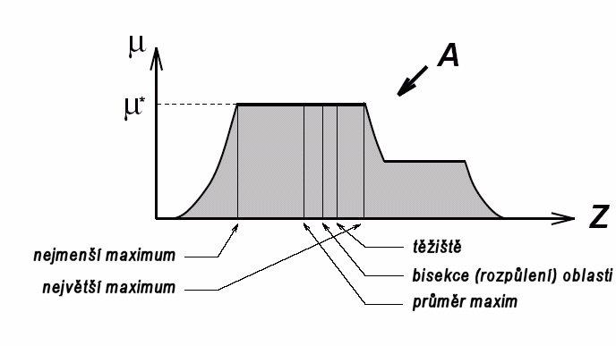
3. Defuzzyfikace
převod výsledného ohodnoceného termu na číselnou hodnotu
těžiště, půlka, nejmenší maximum,..

Slide 19
Fuzzy Znalostní Systém

Slide 20
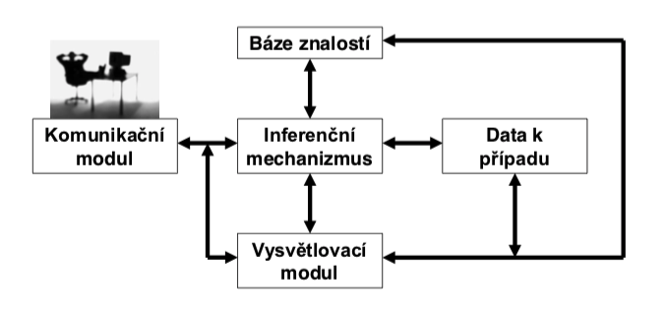
Báze znalostí
funkce příslušnosti (fuzzyfikace a defuzzyfikace)
tvar, rozsah
IF / THEN pravidla (inference)

Slide 21
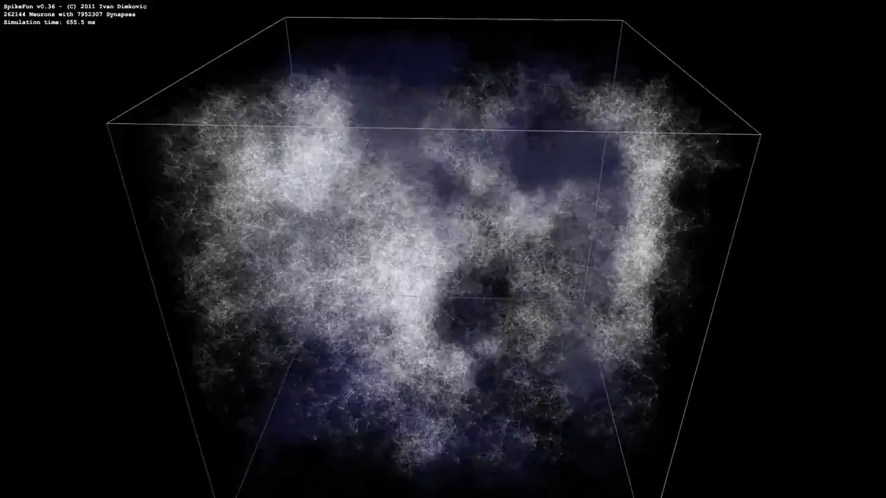
22 – Reprezentace znalostí a inference pomocí neuronových sítí

Slide 22
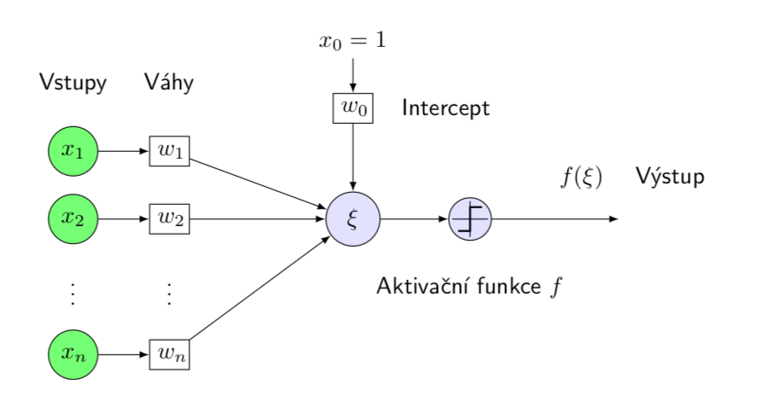
Perceptron
Jeden neuron, schopný naučit se jen lineárně separovatelné p.
nezvládne například XOR!

Slide 23
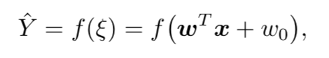
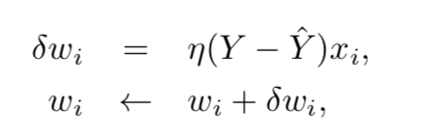
Forward pass a Backward pass
Forward pass – výpočet výstupu
Backward pass – trénování
update vah se provede po vypočítání každého samplu

Slide 24
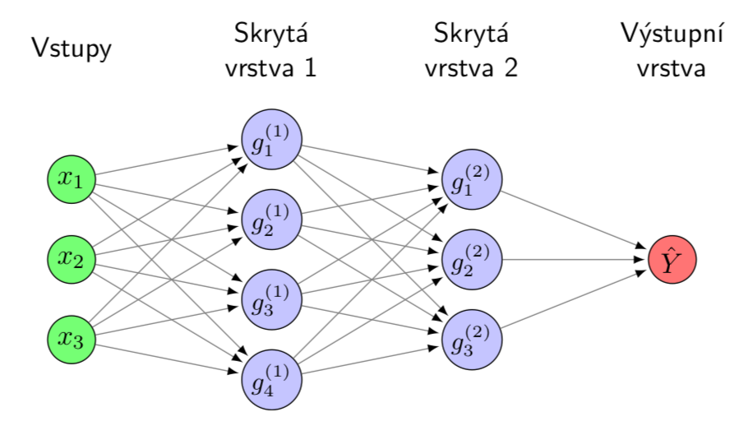
Multi Layer Perceptron

Slide 25
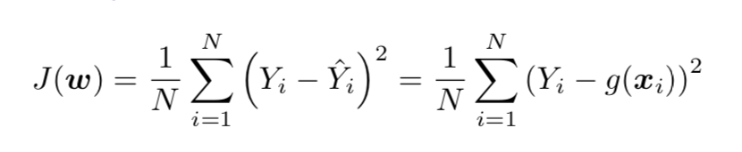
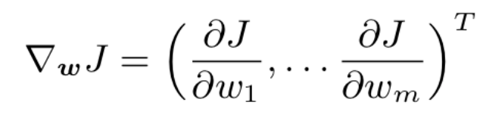
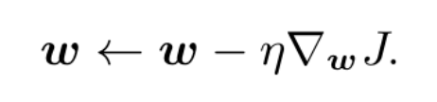
Trénování NN
inicializace vah jako malá náhodná čísla
K učení lze použít i black-box metody (evolution strategies)
backpropagation = revoluce v efektivním učení
Vyžaduje aby byla síť diferencovatelná podle vah
Vypočteme celkovou chybu (MSE)
Vypočteme gradient parciální derivací podle vah
Provedeme update vah (+= -gradient)

Slide 26

28 – Evoluční výpočetní techniky
genetický algoritmus, genetické programování, evoluční programování, evoluční strategie. Genetické operátory (selekce, křížení, mutace)

Slide 27
Evoluční techniky
black-box metoda pro iterativní optimalizaci
inspirace evoluční biologií
natural selection, survival of the fittest (Darwin)
genetická dědičnost (Mendel)

Slide 28
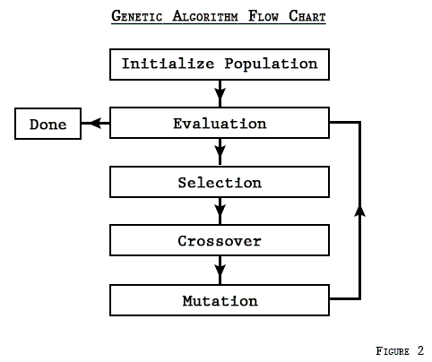
Genetický algoritmus
optimalizuje binární řetězce
black-box solver
Průběh:
Evaluace
Selekce
Rekombinace (křížení)
Mutace

Slide 29
Inicializace
binární řetězce inicializovány náhodně / s nějakou heuristikou
Evaluace
pomocí fitness funkce ohodnotíme jak dobře si jedinec vede

Slide 30
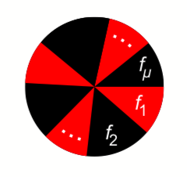

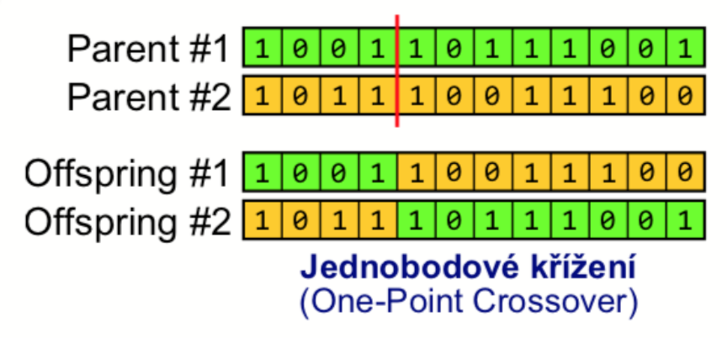
Selekce
Vybereme rodiče (na základě fitness) ke křížení
Roulette wheel selection
Tournament selection
Křížení
Zkombinujeme geny rodičů do nového potomka

Slide 31
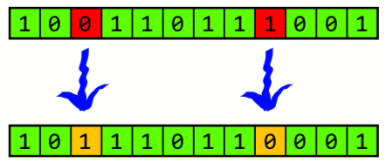
Mutace
s malou pravděpodobností (např. 0.01% pro každý bit) se přehodí některé bity v potomkovi
pomáhá proti uvíznutí v lokálním minimu

Slide 32
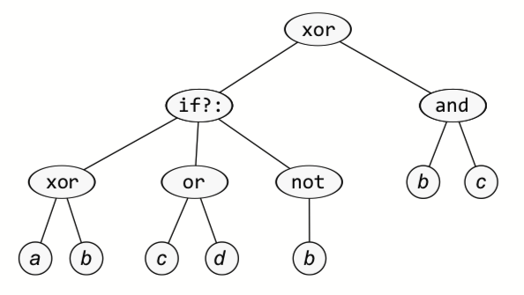
Genetické programování
genotypem jsou orientované kořenové stromy
terminály (listů) T – vstupy programů (proměnné)
funkce(vnitřních uzly) F – funkce, aritmetické operace,..
mutace – úpravy stromu

Slide 33
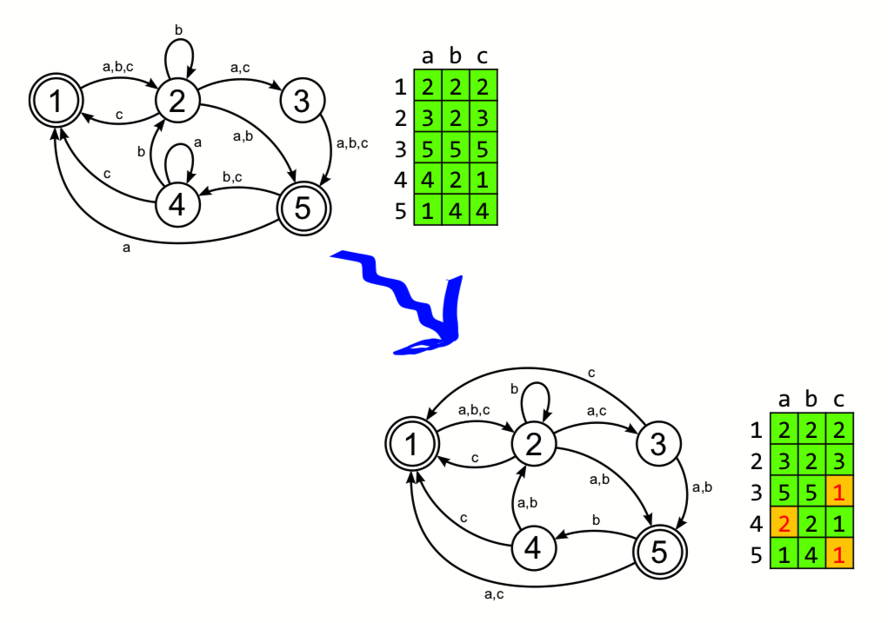
Evoluční programování
Vyvíjí stavové automaty
Jenom mutace
může jí podléhat počáteční a cílový stav, množina stavů i tabulka přechodů

Slide 34

Evoluční strategie
$$ℝ$$
genotypem jsou vektory reálných čísel
mutace
Gaussovská mutace – k číslu přičteme náhodnou hodnotu z normálního rozdělení
rekombinace
průměr rodičů
po složkách

Slide 35
30 – Prohledávání herního stromu
algoritmus Minimax, alfa-beta prořezávání

Slide 36
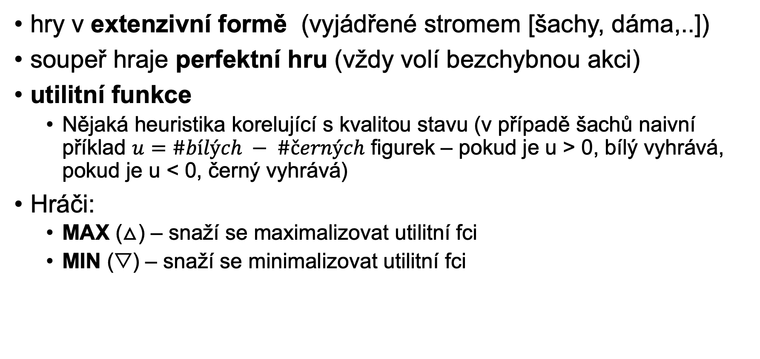
Kde využíváme
hry v extenzivní formě (vyjádřené stromem [šachy, dáma,..])
soupeř hraje perfektní hru (vždy volí bezchybnou akci)
utilitní funkce
Nějaká heuristika korelující s kvalitou stavu (v případě šachů naivní příklad $u=\#bílých − \#černých$ figurek – pokud je u > 0, bílý vyhrává, pokud je u < 0, černý vyhrává)
Hráči:
MAX (△) – snaží se maximalizovat utilitní fci
MIN (▽) – snaží se minimalizovat utilitní fci

Slide 37
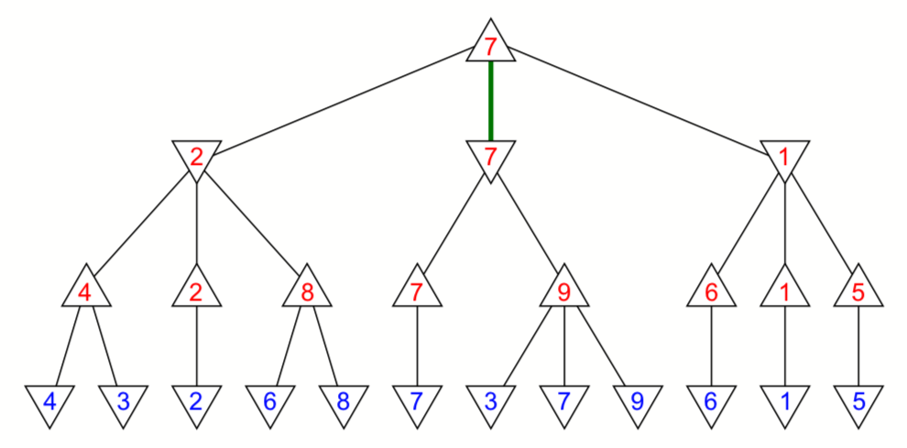
MiniMax algoritmus
Algoritmus který umožňuje zvolit ideální akci

Slide 38
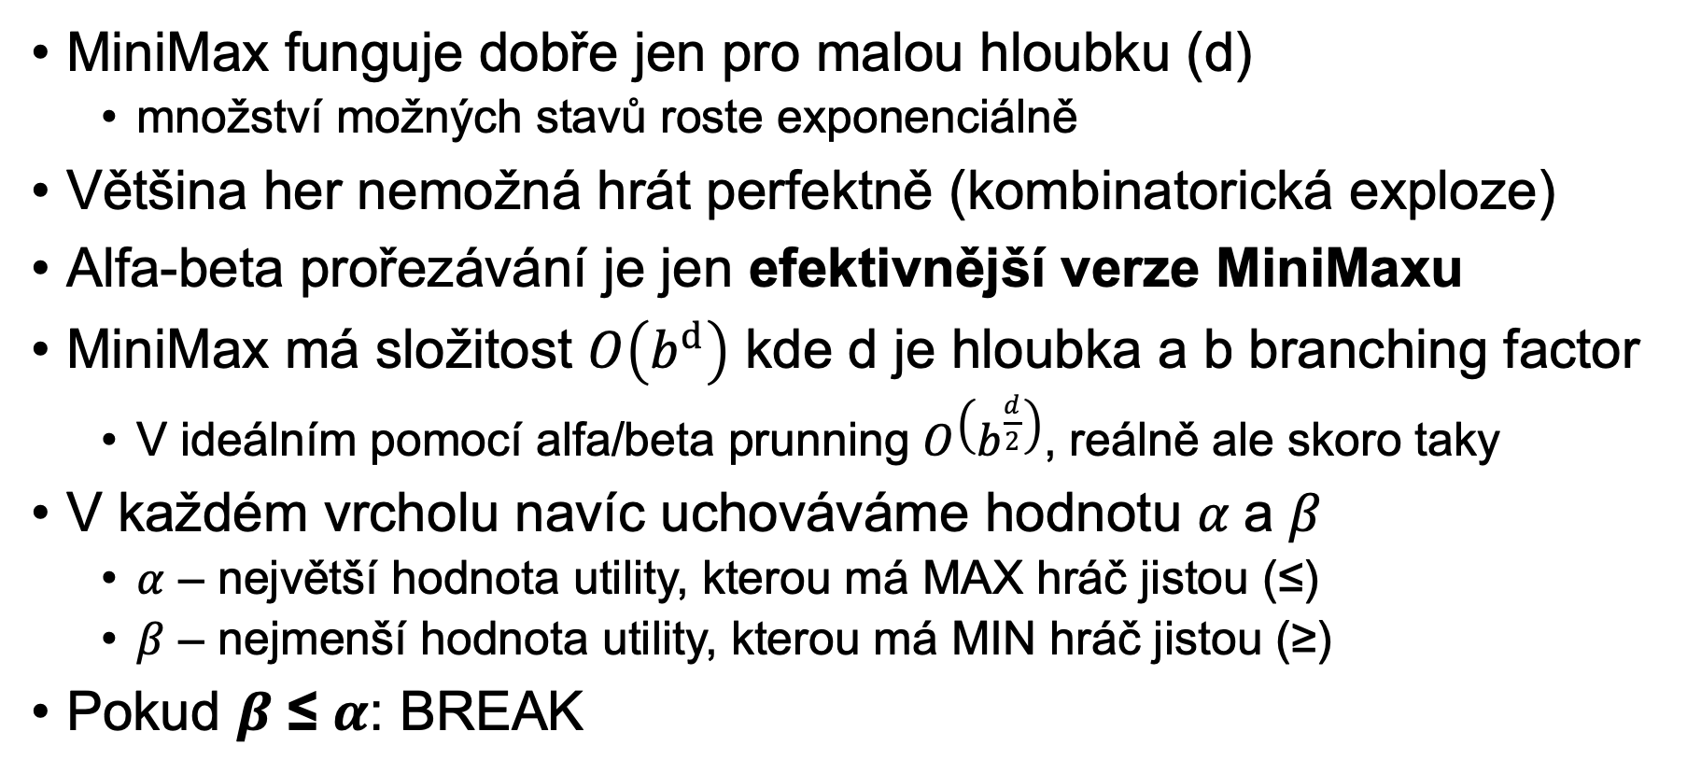
Alfa-beta prořezávání
MiniMax funguje dobře jen pro malou hloubku (d)
množství možných stavů roste exponenciálně
Většina her nemožná hrát perfektně (kombinatorická exploze)
Alfa-beta prořezávání je jen efektivnější verze MiniMaxu
MiniMax má složitost $O\left(b^{d}\right)$ kde d je hloubka a b branching factor
V ideálním pomocí alfa/beta prunning $O\left(b^{\frac{d}{2}}\right)$, reálně ale skoro taky
V každém vrcholu navíc uchováváme hodnotu $α$a $β$
$α$ – největší hodnota utility, kterou má MAX hráč jistou (≤)
$β$ – nejmenší hodnota utility, kterou má MIN hráč jistou (≥)
Pokud $β$ ≤ $α$: BREAK

Slide 39
